Slide 1

Муниципальное образование Гавань
Бюджет Муниципального образования Гавань на 2022 год

Slide 2


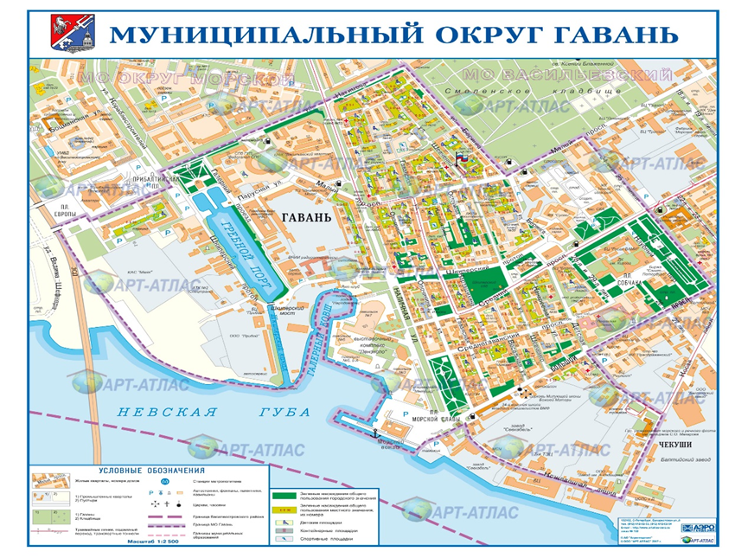


Вводная часть
Внутригородское Муниципальное образование Санкт-Петербурга муниципальный округ Гавань
Глава муниципального образования, исполняющий полномочия председателя Муниципального Совета - Вавилина Нэлли Юрьевна,
Исполняющая обязанности Главы Местной администрации -
Алексеева Галина Викторовна
Год основания
1998 год
Численность
населения
35 997 чел.

Slide 3

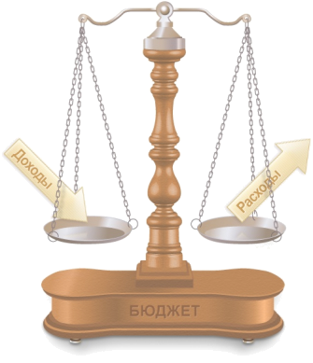
Вводная часть
Местный бюджет (бюджет муниципального образования) — это форма образования и расходования денежных средств в расчете на финансовый год, предназначенных для обеспечения задач и функций, отнесенных к предметам ведения местного самоуправления, путём исполнения расходных обязательств соответствующего муниципального образования.
Доходы бюджета - поступающие в бюджет денежные средства
Расходы бюджета -выплачиваемые из бюджета денежные средства
Дефицит бюджета - превышение расходов бюджета над его доходами
Профицит бюджета — превышение доходов над расходами

Slide 4


Вводная часть
Доходы местного бюджета
Налоговые доходы
Поступление от уплаты местных налогов и сборов, предусмотренных Налоговым Кодексом Российской Федерации, законодательством
Санкт-Петербурга
Безвозмездные поступления
Поступления межбюджетных трансфертов в виде дотаций, субсидий, субвенций и иных межбюджетных трансфертов из бюджета субъекта РФ местным бюджетам
Неналоговые доходы
Платежи, которые включают в себя:
•восстановительную стоимость зеленых насаждений;
•штрафы за нарушение законодательства;
•иные неналоговые доходы

Slide 5









Вводная часть
Расходы местного бюджета
0500
Жилищно-коммунальное хозяйство
0700
Образование
0300
Национальная безопасность и правоохранительная деятельность
1000
Социальная политика
0100
Общегосударственные вопросы
0800
Культура, кинематография
0400
Национальная экономика
1100
Физическая культура и спорт
1200
Средства массовой информации

Slide 6

Бюджетный процесс
Бюджетный процесс
Составление проекта бюджета
Рассмотрение проекта бюджета
Утверждение бюджета
Исполнение бюджета и бюджетная отчетность
Осуществление муниципального финансового контроля
Бюджетное послание Президента Российской Федерации
До рассмотрения на заседании Муниципального Совета проекта решения о бюджете муниципального образования проводятся публичные слушания
Обеспечение полного и своевременного поступления всех предусмотренных по бюджету доходов и финансирование всех запланированных бюджетом расходов
Принятое Муниципальным Советом решение о бюджете направляется Главе муниципального образования для подписания и обнародования
Прогноз социально-экономического развития муниципального образования
Основные направления бюджетной и налоговой политики
Муниципальный Совет рассматривает проект решения о бюджете муниципального образования в двух чтениях
Годовой отчет об исполнении бюджета
Муниципальные программы
Среднесрочный
финансовый план

Slide 7

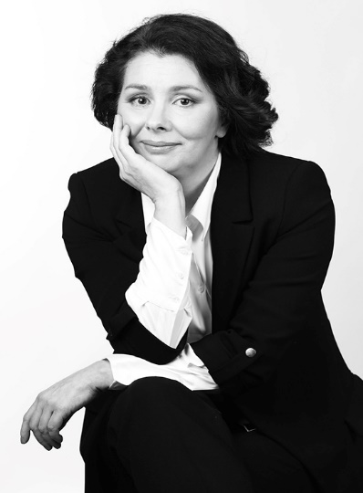




Публичные слушания
Публичные слушания по проекту бюджета муниципального образования на очередной финансовый год организуются и проводятся с целью выявления мнения населения.
Публичные слушания по проекту отчета об исполнении бюджета Муниципального образования Гавань организуются за отчетный год.
- высказать свое мнение,
- представить материалы для обоснования своего мнения,
- представить письменные предложения и замечания для включения их в протокол публичных слушаний.
Публичные слушания
Глава Муниципального образования Гавань Нэлли Юрьевна Вавилина
Каждый житель вправе
Результат публичных слушаний - заключение, в котором отражаются выраженные позиции жителей муниципального образования и рекомендации, сформулированные по результатам публичных слушаний. Заключение о результатах публичных слушаний подлежит опубликованию.

Slide 8


Основные показатели прогноза социально-экономического развития
Основные характеристики бюджета (тыс. руб.)
Наименование | 2020 год (отчет) | 2021 год | 2022 год (план)
Доходы | 69 350,1 | 68 061,2 | 86 481,5
Расходы | 63 643,3 | 71 983,7 | 88 571,7
Дефицит |  | -3 922,5 | -2 090,2
Профицит | 5 706,8 | - | -
Наименование | 2022 год (тыс.руб)
Доход (в расчете на 1 человека) | 2,4
Расход (в расчете на 1 человека) | 2,46

Slide 9
Динамика основных характеристик бюджета
Основные показатели прогноза социально-экономического развития

Slide 10
Структура доходов бюджета Муниципального образования Гавань на 2022 год
Основные показатели прогноза социально-экономического развития
Наименование | Сумма
Налог на доходы с физических лиц | 7 634,9
Доходы от оказания платных услуг (работ) и компенсации затрат государства | 100,0
Штрафы, санкции, возмещение ущерба | 6,0
Прочие неналоговые доходы | 100,0
Дотации бюджетам бюджетной системы Российской Федерации | 67 553,2
Субвенции бюджетам бюджетной системы Российской Федерации | 11 087,4
ИТОГО | 86 481,5

Slide 11
Субвенции местным бюджетам на выполнение передаваемых полномочий субъектов Российской Федерации на 2022 год
Безвозмездные поступления
Наименование | Сумма (в тыс.руб.)
Субвенции бюджетам внутригородских муниципальных образований Санкт-Петербурга на выполнение отдельных государственных полномочий Санкт-Петербурга по организации и осуществлению деятельности по опеке и попечительству | 2 178,2
Субвенции бюджетам внутригородских муниципальных образований Санкт-Петербурга на выполнение отдельного государственного полномочия Санкт-Петербурга по определению должностных лиц, уполномоченных составлять протоколы об административных правонарушениях, и составлению протоколов об административных правонарушениях | 8,1
Субвенции бюджетам внутригородских муниципальных образований городов федерального значения на содержание ребенка в семье опекуна и приемной семье | 5 482,3
Субвенции бюджетам внутригородских муниципальных образований Санкт-Петербурга на вознаграждение, причитающееся приемному родителю | 3 418,8
Итого: | 11 087,4

Slide 12
Основные показатели прогноза социально-экономического развития
Структура расходов бюджета Муниципального образования Гавань на 2022 год
Код | Наименование | Сумма (в тыс.руб.)
0100 | Общегосударственные вопросы | 27 637,2
0400 | Национальная экономика | 386,0
0500 | Жилищно-коммунальное хозяйство | 35 981,3
0600 | Охрана окружающей среды | 45,0
0700 | Образование | 429,0
0800 | Культура, кинематография | 10 968,8
1000 | Социальная политика | 10 729,4
1100 | Физическая культура и спорт | 795,0
1200 | Средства массовой информации | 1 600,0
 | Итого | 88 571,7

Slide 13
Основные показатели прогноза социально-экономического развития

Slide 14
Динамика расходов бюджета Муниципального образования Гавань за 2020-2022 год (тыс.руб.)
Основные показатели прогноза социально-экономического развития
Код | Наименование | 2020 | 2021 | 2022
0100 | Общегосударственные вопросы | 23 087,97 | 24 525,8 | 27 637,2
0300 | Национальная безопасность и правоохранительная деятельность | 0 | 0 | 0
0400 | Национальная экономика | 0 | 635,9 | 386,0
0500 | Жилищно-коммунальное хозяйство | 24 723,9 | 25 962,4 | 35 981,3
0600 | Охрана окружающей среды | 0 | 45,0 | 45,0
0700 | Образование | 28,0 | 529,0 | 429,0
0800 | Культура, кинематография | 3 491,4 | 7 868,8 | 10 968,8
1000 | Социальная политика | 10 260,9 | 10 741,8 | 10 729,4
1100 | Физическая культура и спорт | 923,3 | 495,0 | 795,0
1200 | Средства массовой информации | 1 127,8 | 1 180,0 | 1 600,0
Расходы бюджета (всего) |  | 63 643,3 | 71 983,7 | 88 571,7

Slide 15
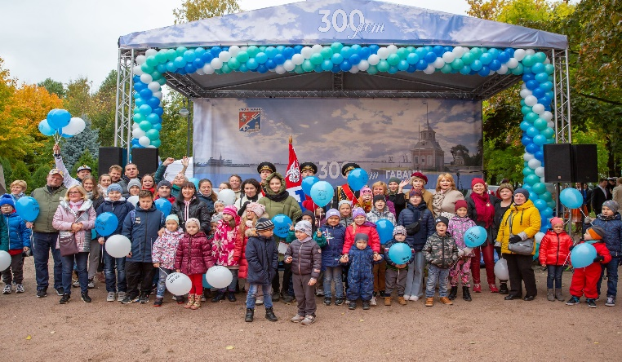
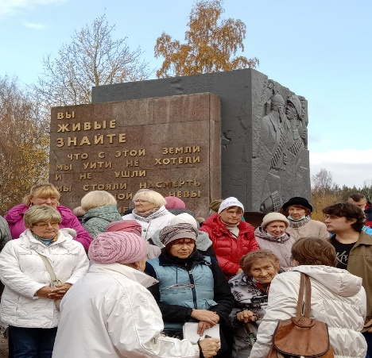
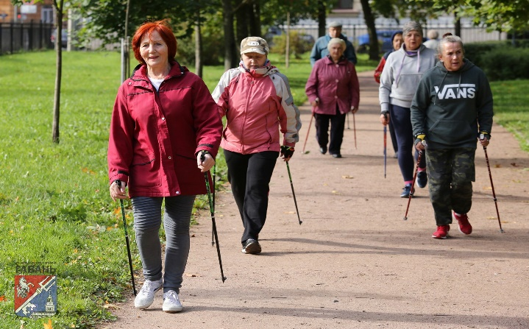
Реализация муниципальных программ на 2022 год
Бюджет Муниципального образования муниципальный округ Гавань формируется по программно-целевому принципу на базе 17 муниципальных программ, охватывающих все сферы социально-экономической жизни муниципалитета.
Объем средств местного бюджета на реализацию программ составит -
Доля программных расходов в общем объеме расходов бюджета Муниципального образования муниципальный округ Гавань -
50 205 тыс. рублей.
56,7 %
МУНИЦИПАЛЬНАЯ ПРОГРАММА
представляет собой комплекс взаимосвязанных по ресурсам, исполнителям, срокам осуществления и показателям результативности мероприятий

Slide 16
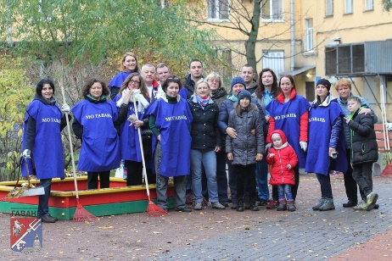
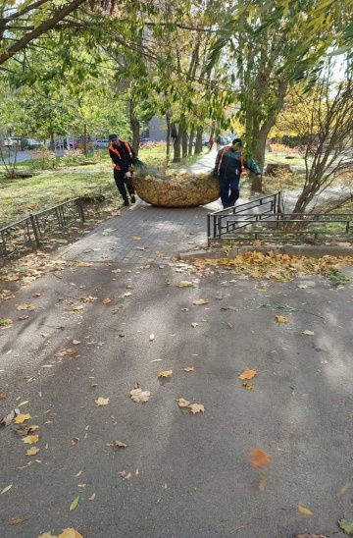
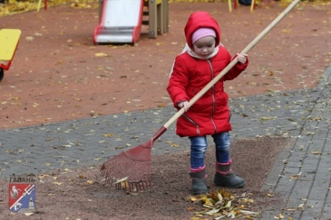
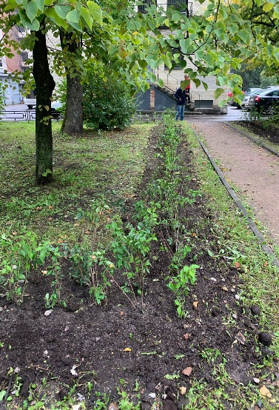
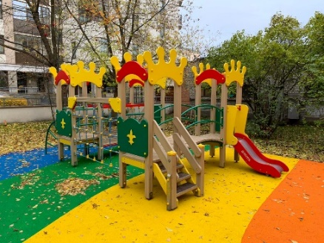
Реализация муниципальных программ на 2022 год
МУНИЦИПАЛЬНАЯ ПРОГРАММА
«БЛАГОУСТРОЙСТВО ТЕРРИТОРИИ ВНУТРИГОРОДСКОГО МУНИЦИПАЛЬНОГО ОБРАЗОВАНИЯ САНКТ-ПЕТЕРБУРГА МУНИЦИПАЛЬНЫЙ ОКРУГ ГАВАНЬ»
Повышение комфортности условий проживания граждан, обеспечение экологического благополучия, улучшение санитарного и эстетического состояния территории муниципального образования.
ЦЕЛЬ
Перечень подпрограммных мероприятий:
текущий ремонт придомовых территорий и дворовых территорий, включая проезды и въезды, пешеходные дорожки, расположенных в границах муниципального образования;
обустройство, содержание и уборка территорий детских и спортивных площадок, создание зон отдыха;
установка, содержание и ремонт ограждений газонов;
установка и содержание малых архитектурных форм, уличной мебели и хозяйственно-бытового оборудования, необходимого для благоустройства территории муниципального образования;
участие в пределах своей компетенции в обеспечении чистоты и порядка на территории муниципального образования, включая ликвидацию несанкционированных свалок бытовых отходов, мусора, не включенных в адресные программы, утвержденные исполнительными органами государственной власти Санкт-Петербурга;
озеленение территорий зелёных насаждений общего пользования местного значения, в том числе организация работ по компенсационному озеленению, содержанию территорий зелёных насаждений общего пользования местного значения, включая уборку, ремонту расположенных на них объектов зелёных насаждений и защите зелёных насаждений в границах указанных территорий;
Общий объем финансирования программы составляет 35 981,3 тыс.руб.

Slide 17

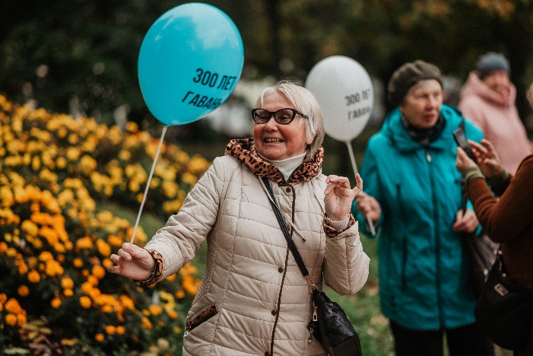
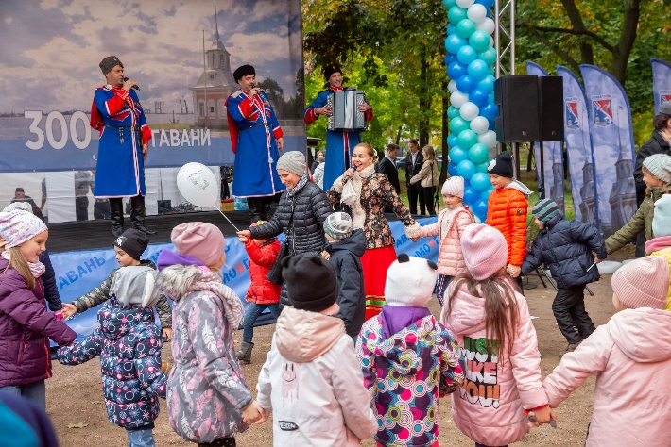
Реализация муниципальных программ на 2022 год
МУНИЦИПАЛЬНАЯ ПРОГРАММА
«Организация и проведение местных праздников
и участие в организации и проведении городских праздничных и иных зрелищных мероприятий»
Создание благоприятных условий, обеспечивающих нравственное, духовное и культурное развития всех возрастных групп населения муниципального образования,
формирование актуальной культурной политики в муниципальном образовании, повышение интереса жителей муниципального образования к культурному наследию, государственным, официальным праздникам.
ЦЕЛЬ
Перечень подпрограммных мероприятий:
День полного снятия блокады Ленинграда от фашистской блокады
День Победы
Международный день пожилых людей
Международный день инвалидов
Новогодние и Рождественские праздники
Общий объем финансирования программы составляет
5 940 тыс.руб.

Slide 18
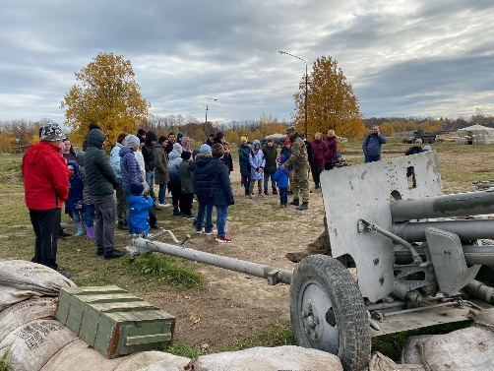
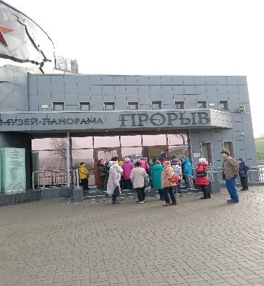
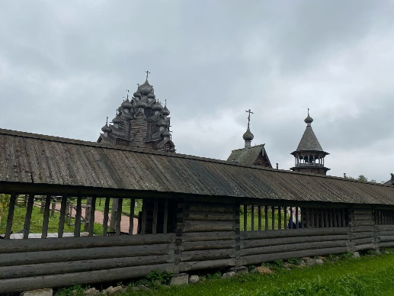
Реализация муниципальных программ на 2022 год
МУНИЦИПАЛЬНАЯ ПРОГРАММА
«Организация и проведение досуговых мероприятий
для жителей МО Гавань»
Удовлетворение потребностей населения в сфере культуры и искусства, путем доступа к культурным ценностям.
ЦЕЛЬ
Перечень подпрограммных мероприятий:
Организация и проведение автобусных экскурсий в том числе двухдневных (Новгород, Псков, Карелия и т.п.) для жителей МО Гавань (20 экскурсий по 45 человек)
Организация и проведение водных экскурсий для жителей МО Гавань (3 экскурсии по 120 человек)
Приобретение пригласительных билетов в театры для жителей МО Гавань
Приобретение пригласительных билетов в театры для жителей МО Гавань дошкольного возраста (4-10 лет)
Уличное культурно-массовое мероприятие (семейный квест) «Дворы моей Гавани»
Общий объем финансирования программы составляет 4 828,8 тыс.руб.

Slide 19
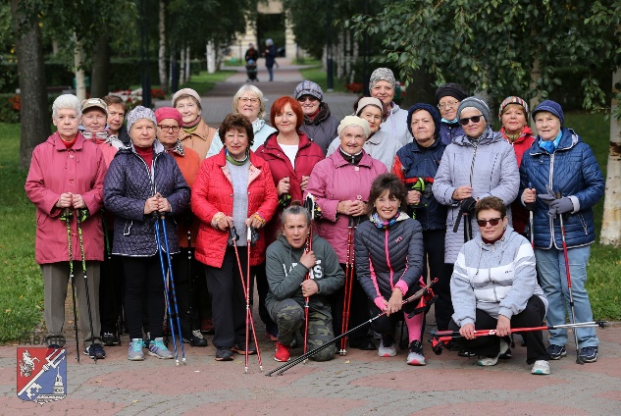
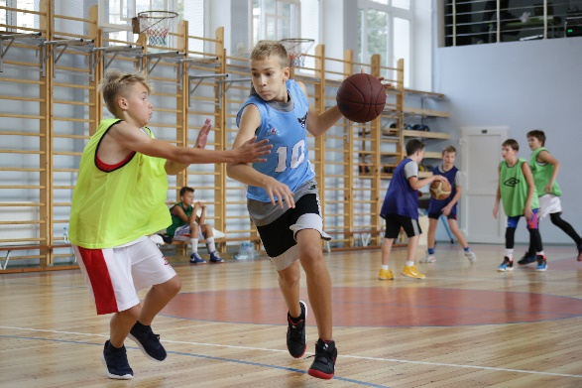
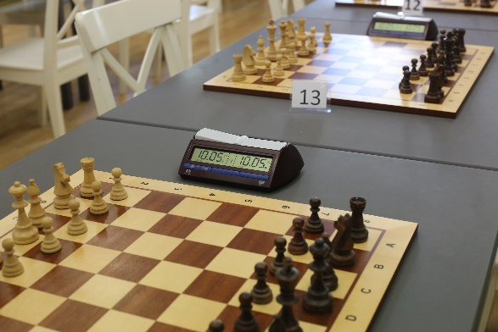
Реализация муниципальных программ на 2022 год
МУНИЦИПАЛЬНАЯ ПРОГРАММА
«Обеспечение условий для развития на территории МО Гавань физической культуры и массового спорта, организация и проведение официальных физкультурных мероприятий, физкультурно-оздоровительных мероприятий и спортивных мероприятий МО Гавань»
Создание условий, обеспечивающих возможность жителям муниципального образования заниматься физической культурой и спортом.
ЦЕЛЬ
Перечень подпрограммных мероприятий:
Организация и проведение:
занятий по проведению групповых физкультурно-оздоровительных программ (скандинавская ходьба);
уличного турнира по мини-футболу;
шахматного турнира на приз МО Гавань;
уличного марафона среди жителей МО Гавань.
Общий объем финансирования программы составляет 795,0 тыс.руб.

Slide 20
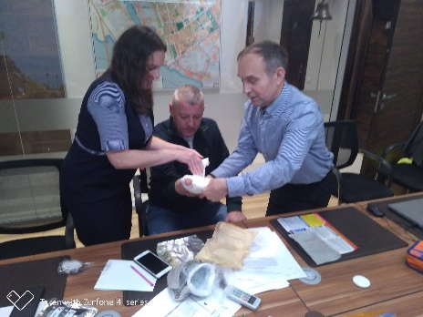
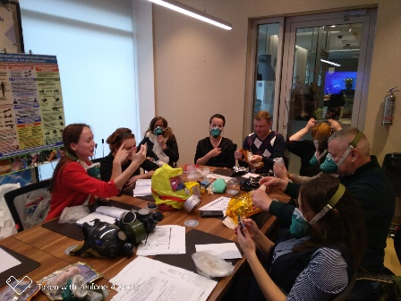
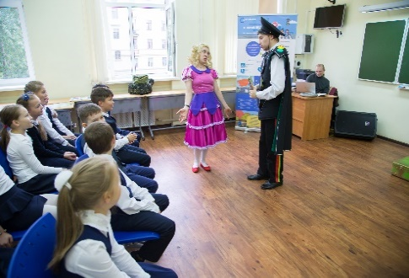
Реализация муниципальных программ на 2022 год
«УКРЕПЛЕНИЕ НАЦИОНАЛЬНОЙ БЕЗОПАСНОСТИ НА ТЕРРИТОРИИ ВНУТРИГОРОДСКОГО МУНИЦИПАЛЬНОГО ОБРАЗОВАНИЯ САНКТ-ПЕТЕРБУРГА МУНИЦИПАЛЬНЫЙ ОКРУГ ГАВАНЬ»
Создание условий для формирования у жителей муниципального образования негативного отношения к потреблению наркотических средств, психотропных и психоактивных веществ, табачных изделий, содействия правоохранительным органам в сфере профилактики правонарушений, наркомании, терроризма и экстремизма, а также пропаганда преимуществ здорового образа жизни. Формирование и сохранение позитивной атмосферы взаимного уважения к национальным и конфессиональным традициям и обычаям народов, проживающих на территории округа. Укрепление межэтнического и межконфессионального сотрудничества, в том числе посредством информирования и просвещения жителей о существующих национальных обычаях, традициях, культурах и религиях. Пропаганда знаний в области защиты населения муниципального образования и повышение уровня защиты населения муниципального образования от чрезвычайных ситуаций и охрана окружающей среды.
МУНИЦИПАЛЬНЫЕ ПРОГРАММЫ
ЦЕЛЬ
Перечень подпрограммных мероприятий:
Организация и проведение тематических мероприятий - семинары
Общий объем финансирования программ составляет 784,0 тыс.руб.

Slide 21


Реализация муниципальных программ на 2022 год
МУНИЦИПАЛЬНАЯ ПРОГРАММА
«Учреждение печатного средства массовой информации, опубликование муниципальных правовых актов, иной информации»
Информационное обеспечение деятельности органов местного самоуправления МО Гавань путем размещения информационных материалов в муниципальной газете «Гаванский городок»
ЦЕЛЬ
Перечень подпрограммных мероприятий:
Выпуск и распространение муниципальной газеты «Гаванский городок»
Общий объем финансирования программы составляет 1 600,0 тыс. руб.

Slide 22
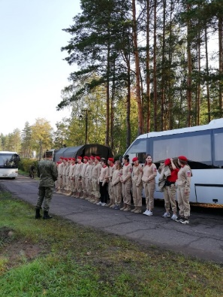
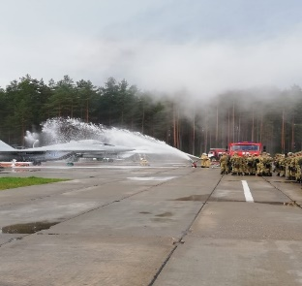
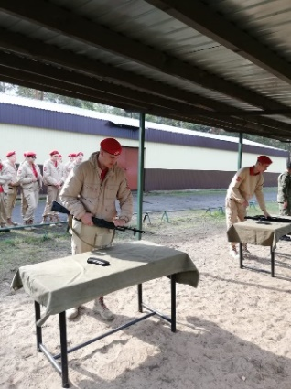
Реализация муниципальных программ на 2022 год
МУНИЦИПАЛЬНАЯ ПРОГРАММА
«Проведение работ по военно-патриотическому
воспитанию граждан»
Формирование у граждан высокого патриотического сознания, верности Отечеству, готовности к выполнению гражданского долга и конституционных обязанностей по защите интересов Родины, включающая в себя военно-патриотическое и гражданско-патриотическое воспитание, а также сознательного и ответственного отношения к вопросам личной безопасности и безопасности окружающих участников дорожного движения, расширение системы знаний и практических навыков безопасного поведения на дорогах.
ЦЕЛЬ
Перечень подпрограммных мероприятий:
Публикации в муниципальной газете «Гаванский городок» информационных материалов на тему патриотического воспитания граждан;
Подготовка и размещение на официальном сайте в информационно-телекоммуникационной сети «Интернет» (http://mogavan.ru) материалов на тему патриотического воспитания граждан;
Взаимодействие с органами исполнительной власти, органами военного управления и образовательными учреждениями по вопросам военно-патриотического воспитания жителей МО Гавань;
Организация и проведение военно-полевого выхода «Мобилизация» для жителей МО Гавань.
Общий объем финансирования программы составляет 50,0 тыс. руб.

Slide 23

Реализация муниципальных программ на 2022 год
МУНИЦИПАЛЬНАЯ ПРОГРАММА
«Временное трудоустройство несовершеннолетних граждан в возрасте от 14 до 18 лет в свободное от учебы время, безработных граждан, испытывающих трудности в поиске работы, безработных граждан в возрасте от 18 до 20 лет из числа выпускников образовательных учреждений начального и среднего профессионального образования, ищущих работу впервые»
Профилактика безнадзорности и правонарушений в молодежной среде, повышение у подрастающего поколения мотивации к труду, создания условий для формирования активной жизненной позиции молодежи, укрепления семейных отношений и снижения уровня социальной напряженности в обществе
ЦЕЛЬ
Перечень подпрограммных мероприятий:
Участие в организации и финансировании временного трудоустройства несовершеннолетних в возрасте от 14 до 18 лет в свободное от учебы время (июль-август), не менее 10 человек.
Общий объем финансирования программы составляет 226,0 тыс.руб.

Slide 24
Реализация муниципальных программ на 2022 год
Благоустройство | 35 981 | 72%
Праздники | 5 940 | 12%
Досуговые мероприятия | 4 828,8 | 10%
Физкультура, спорт | 795 | 2%
Национальная безопасность | 784 | 2%
СМИ | 1600 | 3%
Военно-патриотическое воспитание | 50 | 0,1%
Трудоустройство | 226 | 1%

Slide 25



Дефицит местного бюджета
Бюджет Муниципального образования сформирован с учетом дефицита. Дефицит бюджета - это превышение расходов над доходами бюджета.
Объем бюджетного дефицита МО Гавань на 2022 год составит -
В соответствии со п.2 ст. 91.2 Бюджетного Кодекса Российской Федерации предельный объем бюджетного дефицита не должен перевешать 10 %. Дефицит Муниципального образования составил 2,4 процента от утвержденного объема доходов бюджета что не превышает предельное значение.
- 2090,1 тыс. рублей.
2,4 %

Slide 26



Контактная информация
199406, Санкт-Петербург ул. Шевченко, д.29
тел.:355-87-30, факс:355-54-19
e-mail: mogavan@mail.ru
График работы:
понедельник - четверг с 9.30 до 18.00,
пятница - с 9.30 до 17.00,
обеденный перерыв - с 13.00 до 13.30,
выходные дни - суббота, воскресенье

